Slide 1
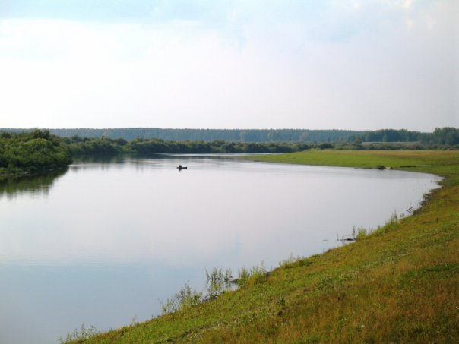
БЮДЖЕТ ДЛЯ ГРАЖДАН ОБ ИСПОЛНЕНИИ БЮДЖЕТА НИЦИНСКОГО СЕЛЬСКОГО ПОСЕЛЕНИЯ за 2019 год
К решению Думы Ницинского сельского поселения от 27 декабря 2019 года № 182

Slide 2
О ВНЕСЕНИИ ИЗМЕНЕНИЙ В РЕШЕНИЕ ДУМЫ НИЦИНСКОГО СЕЛЬСКОГО ПОСЕЛЕНИЯ ОТ 27.12.2019№ 181
В течение 2020 года вносились изменения 7 раз
Решения Думы Ницинского сельского поселения
от 15.01.2020 № 181-1
от 20.02.2020 №181-2
от 20.03.2020 № 181-3
от 27.05.2020 № 181-4
от 02.09.2020 № 181-5
от 22.10.2020 № 181-6
от 24.11.2020 № 181-7

Slide 3
ЫЕ ПОКАЗАТЕЛИ СОЦИАЛЬНО-ЭКОНОМИЧЕСКОГО РАЗВИТИЯ УСТЬ-НИЦИНСКОГО СЕЛЬСКОГО ПОСЕЛЕНИЯИнф
ИНФОРМАЦИЯ ПО ОСНОВНЫМ ПОКАЗАТЕЛЯМ СОЦИАЛЬНО-ЭКОНОМИЧЕСКОГО РАЗВИТИЯ НИЦИНСКОГО СЕЛЬСКОГО ПОСЕЛЕНИЯ
Показатели | Ед. измер. | 2019 год | 2020 год
Численность постоянного населения МО (на начало года) | чел | 1187 | 1163
Численность населения в трудоспособном возрасте | чел | 556 | 562
Среднедушевые денежные доходы (в месяц) | руб/чел. | 15004,21 | 15683,57
Оборот розничной торговли | млн. руб. | 35,60 | 33,2
Оборот общественного питания | млн. руб. | 0 | 0

Slide 4
НАЛОГОВЫЕ И НЕНАЛОГОВЫЕ ДОХОДЫ БЮДЖЕТА
НИЦИНСКОГО СЕЛЬСКОГО ПОСЕЛЕНИЯ
ЗА 2020 ГОД
 | План, тыс. руб. | Исполнение, тыс. руб. | % исполнения
Налоговые и неналоговые доходы, в т.ч.: | 4178 | 4240 | 101,5
Налог на доходы физических лиц | 281 | 210,9 | 75,06
Акцизы на нефтепродукты | 2605,0 | 2425,4 | 93,11
Налог, взимаемый с налогоплательщиков, применяющих упрощенную систему налогообложения | 0 | 0 | 0
Налог на имущество физических лиц | 301 | 310 | 103,2
Земельный налог | 873 | 1927,0 | 142,7
Доходы от использования имущества, находящегося в государственной и муниципальной собственности | 6,0 | 5,9 | 99
Плата за пользование жилых помещений муниципального жилого фонда сельских поселений | 67 | 23 | 34,48

Slide 5
СТРУКТУРА НАЛОГОВЫХ И НЕНАЛОГОВЫХ ДОХОДОВ БЮДЖЕТА НИЦИНСКОГО СЕЛЬСКОГО ПОСЕЛЕНИЯ
В 2020 ГОДУ

Slide 6
БЕЗВОЗМЕЗДНЫЕ ПОСТУПЛЕНИЯ БЮДЖЕТА
НИЦИНСКОГО СЕЛЬСКОГО ПОСЕЛЕНИЯ
В 2020ГОДУ
доходы | план, тыс. руб. | исполнение, тыс. руб. | % исполнения
Дотации на выравнивание уровня бюджетной обеспеченности | 12037 | 12037 | 100
Субвенция на осуществление первичного воинского учета на территориях ,где отсутствуют военные комиссариаты | 134,5 | 134,5 | 100
Субвенции бюджетам сельских поселений на выполнение передаваемых полномочий субъектов Российской Федерации Субвенции бюджетам сельских поселений на осуществление полномочий по составлению (изменению) списков кандидатов в присяжные заседатели федеральных судов общей юрисдикции в Российской Федерации | 0,2 0 | 0,2 0 | 100 0
Прочие межбюджетные трансферты Межбюджетные трансферты, передаваемые бюджетам сельских поселений из бюджетов муниципальных районов на осуществление части полномочий по решению вопросов местного значения в соответствии с заключенными соглашениями | 14318,5 1713,2 | 14318,5 1713,2 | 100 100
ИТОГО | 34429,278 | 33275,1 | 96,6

Slide 7
ВЫПОЛНЕНИЕ РАСХОДНОЙ ЧАСТИ БЮДЖЕТА
НИЦИНСКОГО СЕЛЬСКОГО ПОСЕЛЕНИЯ
ЗА 2020ГОД
Раздел | Расходы | Уточненное годовое назначение | Исполнено за год | Процент исполнения | Отклонения +, -
0100 | Общегосударственные вопросы | 8385,7 | 8072,2 | 963 | -613,5
0200 | Национальная оборона | 134,5 | 134,5 | 100 | 0
0300 | Национальная безопасность и правоохранительная деятельность | 1269,8 | 1267,7 | 99,8 | -2,1
0400 | Национальная экономика | 6287,2 | 3347 | 53,2 | 2940
0500 | Жилищно-коммунальное хозяйство | 7507,6 | 6574,1 | 87,6 | -933,5
0700 | Образование | 0 | 0 | 100 | -
0800 | Культура, кинематография | 10695,8 | 10695,8 | 100 | -
1000 | Социальная политика | 35,0 | 29,5 | 84,0 | -5,5
1100 | Физическая культура и спорт | 39 | 32,4 | 83,0 | -6,6
 | ИТОГО | 34429,3 | 30200,9 | 87,7 | -4228,1

Slide 8
СТРУКТУРА РАСХОДНОЙ ЧАСТИ БЮДЖЕТА НИЦИНСКОГО СЕЛЬСКОГО ПОСЕЛЕНИЯ В 2020 ГОДУ

Slide 9
РАСХОДЫ БЮДЖЕТА НИЦИНСКОГО СЕЛЬСКОГО ПОСЕЛЕНИЯ НА РЕАЛИЗАЦИЮ МУНИЦИПАЛЬНОЙ ПРОГРАММЫ В 2020 ГОДУ
«Социально-экономическое развитие Ницинского сельского поселения
на 2020 – 2024годы»

Slide 10
ИТОГИ ИСПОЛНЕНИЯ БЮДЖЕТА
НИЦИНСКОГО СЕЛЬСКОГО ПОСЕЛЕНИЯ
В 2020ГОДУ
 | ПЛАН, ТЫС. РУБ. | ФАКТ, ТЫС. РУБ.
доходы | 34429,3 | 33275,1
расходы | 34429,3 | 30200,9
Дефицит (-) Профицит (+) | 0 | -3074,2

Slide 11
РАЗМЕР И СТРУКТУРА МУНИЦИПАЛЬНОГО ДОЛГА НИЦИНСКОГО СЕЛЬСКОГО ПОСЕЛЕНИЯ
На какие цели | Сальдо на 01.01.2020г. | Поступило | Погашение, основного долга списание ,перенос долговых обязательств по исполнительным документам | Сальдо на 01.01.2021г.
Обязательства по муниципальной гарантии 2019 г. | 0 | 714,1 |  | 0
ИТОГО: | 0 | 714,1 |  | 0

Slide 12
Администрация Ницинского сельского поселения
623944, Свердловская область, Слободо-Туринский район,
с. Ницинское, ул.Советская 35
тел. (343)6126169
E-mail:nizpos@mail.ru

